Slide 1
ETA
Euskadi ta Askatasuna

Slide 2
Contenidos
Euskal Herria
Padre ideológico Arana
Nacionalismo vasco antes de 1959
ETA

Slide 3
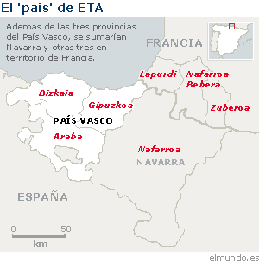
Iparraldea
(Labort, Baja Navarra, Sola)
Hegoaldea
(Vizcaya, Guipúzcoa, Álava; Navarra)

Slide 4
Sabino Policarpo de Arana y Goiri
26 de enero de 1865 – 25 de noviembre de 1903
’Bizcaya por su Independencia’, 1893
1894: Euskeldun Batzokija, la ikurriña
Varias veces en cárcel

Slide 5
Partido Nacionalista Vasco (PNV), Ekin
1895
Divisiones internas: ¿autonomía o independencia?
2ᵃ República: estatuto de autonomía (Cataluña)
1936: Navarra, Álava apoyan la rebelión; Guipúzkoa, Vizcaya leales a la República
1951: un grupo de estudiantes universitarios→ Ekin
El uso del euskera, la creación de un estado independiente
Hoy: EAJ-PNV (Euzko Alderdi Jeltzalea)

Slide 6
EAJ-PNV
”Frente a todos los inconvenientes que se le opusieron, (multas, clausuras, censuras y prisión por el delito de opinar) Sabino de Arana sacrificó su vida y hacienda en su afán por despertar la conciencia nacional de los vascos antes de que pudieran desaparecer como pueblo.”
https://www.eaj-pnv.eus/adjuntos/docs_estaticos/historia.pdf

Slide 7
ETA
Fundación: 31 de julio de 1959
La primera víctima mortal, José Pardines Arcay, 7 de junio de 1968; la última, Jean-Serge Nérin, 16 de marzo de 2010
Begoña Urroz Ibarrola 6/1960; "con estos hechos se ha pretendido dar cumplimiento a las consignas terroristas que elementos extranjeros, en cooperación con separatistas y comunistas españoles, vienen propugnando insistentemente"
En total, +800 víctimas ( http://fundacionvt.org/victimas-de-eta/ )
1974: ETA militar, ETA político-militar

Slide 8
Financiación
Atracos
Secuestros (cónsul alemán Eugen Beilh; funcionario de prisiones José Antonio Ortega Lara, 532 días)
Impuesto revolucionario (extorsión), también durante treguas
Blanqueo de dinero

Slide 9
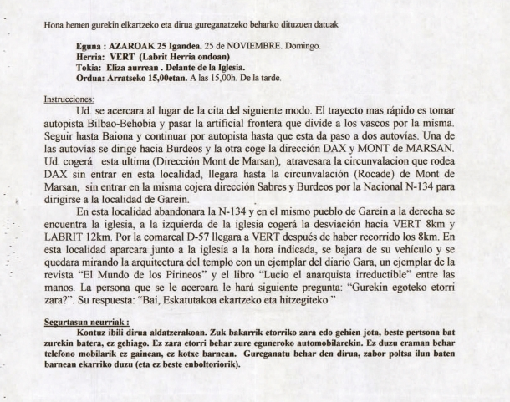
¿Vienes para estar con nosotros?
Sí, para traer lo pedido y para hablar
Carta de ETA dirigida a la empresa Azkoyen con las instrucciones para el pago de la extorsión en la localidad francesa de Vert.
http://elpaissemanal.elpais.com/documentos/impuesto-extorsion-eta/

Slide 10
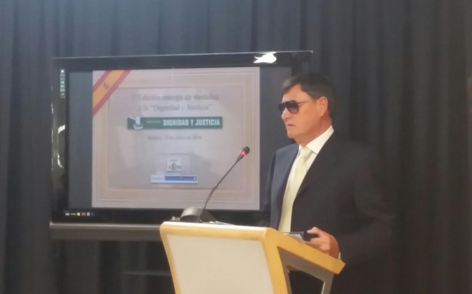
Mikel Lejarza Eguía, El Lobo
https://www.youtube.com/watch?v=q-5IXGKoNek

Slide 11
Alto el fuego
Han declarado treguas varias veces → las han roto
Cese definitivo en octubre 2011
Desarmamiento completo en abril 2017

Slide 12
” one man's terrorist is another man's freedom fighter”

Slide 13
Fuentes
http://www.bbc.com/news/world-europe-11183574 What is Eta?. BBC.
http://www.bbc.com/news/world-europe-11181982 Timeline: Eta campaign. BBC.
http://www.elmundo.es/eta/historia/ ETA – La dictatura del terror. El Mundo.
http://www.elmundo.es/espana/2016/06/25/576d7f1b22601d59658b45a3.html Fernando Lázaro. 'Lobo' sale por primera vez a la luz pública. El Mundo.
http://elpaissemanal.elpais.com/documentos/impuesto-extorsion-eta/ Álvaro Corcuerca. El final del ‘impuesto’ del terror de ETA. El País Semanal.
https://elpais.com/diario/2004/11/05/cine/1099609204_850215.html Jesús Duva. Entre la traición y la heroicidad. El País.
https://elpais.com/diario/2010/01/31/domingo/1264913553_850215.html Jesús Duva. La primera víctima de ETA. El País.
http://fundacionvt.org/victimas-de-eta/ Víctimas de ETA. La Fundación Víctimas del Terrorismo.
http://www.abc.es/especiales/eta/index.asp ETA, medio siglo de terror. ABC.
https://www.theguardian.com/world/2017/apr/08/it-has-been-done-eta-hands-over-weapons-in-france 'It has been done': Eta hands over weapons in France. The Guardian.
https://www.eaj-pnv.eus/esp/ Euzko Alderdi Jeltzalea – Partido Nacionalista Vasco.
Watson, Cameron J.. Basque Nationalism and Political Violence: The Ideological and Intellectual Origins of ETA. 2007.

